Slide 1
Квест-игра
«волшебное королевство красок»
Выполнил:
Инюткина М.В.

Slide 2
«Волшебное королевство красок»
Возраст: 5-6 лет (старшая группа).
Цель: формировать у детей представление об изобразительном искусстве.
Задачи:
Расширить знание детей о жанрах живописи;
Развивать у детей умение выделять отличительные особенности произведений разных жанров;
Формировать ценностное отношение к изобразительному искусству;
Формировать у детей опыт работать в команде.

Slide 3
«Волшебное королевство красок»
Предварительная работа: познакомить детей с художественными материалами и жанрами художественных произведений. Знакомство детей с картинами: Я. Бродская «Март», А. Рылов «В голубом просторе», И.И. Шишкин «Мишки в сосновом лесу, В. Васнецов «Три богатыря», И.Левитан «Золотая осень», А. Саврасов «Грачи прилетели», И. Шишкин «Зима».
Оборудование: интерактивная доска (или проектор), кисточки, карта, презентация квест-игры, письмо, аудиоматериал, коробка с художественными материалами (гуашь, акварель, цветные карандаши, восковые мелки), карточки с незаконченными рисунками, карточки разного цвета в виде капель красок (оранжевый, красный, синий, зелёный, жёлтый), изображения для игры «Найди недостаток в портретах», набор изображений для игры «Составь натюрморт», альбомные листы и карандаши, карточки для игры «Художники растворы», альбом для рисования по цифрам.

Slide 4
Вводная часть:
Педагог: Добрый день, дорогие ребята! У меня сегодня прекрасное настроение и я хочу его передать всем вам. Я приглашаю всех встать в круг радости и сказать друг другу добрые пожелания.
Желаю счастья и добра
Всем детям с самого утра!
П: Сегодня мы отправимся в гости. Как вы думаете, к кому?
Ответы детей.
П: Сейчас я вам дам подсказку, слушайте внимательно:
И белить, и красить можно, ею можно рисовать,
Только надо осторожно, чтоб себя не замарать.
Ответы детей (кисточка).

Slide 5
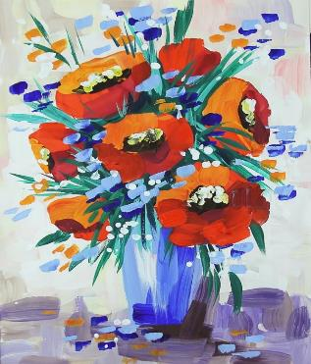
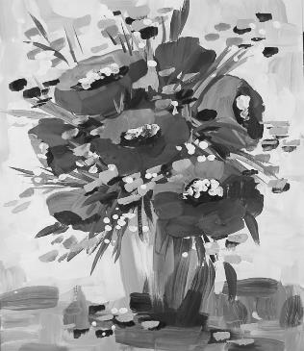
Основная часть:
П: Совершенно верно, сегодня мы отправимся в гости к Королеве Кисточке. А живет она в волшебном королевстве Красок. Кисточка нас ждет и приготовила подарки. Она прислала карту, чтобы мы не заблудились в её королевстве. Кисточка очень любит рисовать разноцветные картины.
П: Ой, а что это происходит с красками на картине, они испарились.

Slide 6
Вводная часть:
П: Смотрите, здесь появилось какое-то письмо:
«Всем привет! Я забрала пять самых ярких красок, без них ваши картины серы и некрасивые! Чтобы получить свои цвета назад вам придется потрудиться. Я приготовила препятствия на вашем пути. Надеюсь, что вы не справитесь и все подарки достанутся мне.
Ваша Клякса».
П: Ну что, постараемся справиться со всеми трудностями и вернуть нашим картинам цвета?
Ответы детей.
П: Давайте внимательно изучим с вами карту.
Педагог с детьми изучают карту.

Slide 7

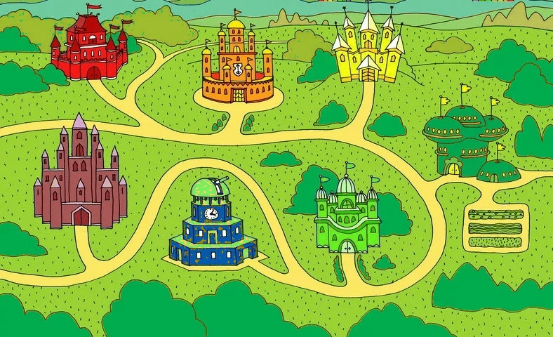



КОРОЛЕВСКИЙ
ДВОРЕЦ
РИСОВАЛКА
ЗАМОК
ОЖИВШИХ КРАСОК
ДВОРЕЦ
КАЛЯКИ-МАЛЯКИ
ДВОРЕЦ ВОЛШЕБСТВА
ЗАЗЕРКАЛЬЕ

Slide 8
П: Сначала мы должны побывать во дворце Каляки-Маляки, зайти в Зазеркалье, затем через дворец Волшебства попасть в Рисовалку, а дальше в замок Оживших красок и наконец в Королевский Дворец!
П: А отправиться в путешествие, нам помогут Волшебные Кисточки.
Педагог раздаёт каждому ребёнку кисточку.
П: Ребята, перед нашим путешествием, мы должны немного размяться. Хотите?
Ответы детей.
«Держим кисточки»
Держим кисточку вот так:
(Рука на локте. Кисточку держат тремя пальцами выше ее металлической части)
Это трудно? Нет, пустяк! Вправо – влево, вверх и вниз.
(Движения кистью руки по тексту).
Побежала наша кисть. А потом, а потом…
(Кисточку держат вертикально).
Кисточка бежит кругом.
(Выполняют тычки без краски на листе).
Закрутилась, как волчок. За тычком идет тычок!

Slide 9

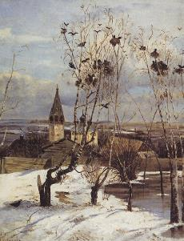
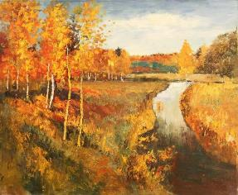
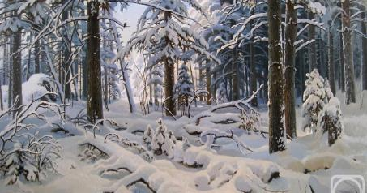
П: Молодцы! Тогда в путь. И первый пункт на карте – дворец Каляки-Маляки, здесь находится Картинная галерея. Чтобы туда попасть, взмахнём кисточкой. Будьте внимательны, здесь Клякса могла расставить ловушки…
Звучит аудиофрагмент.
1. Дворец Каляки-Маляки.
П: Вот мы и во дворце, а попали мы в загадочный зал художника Каляки–Маляки (репродукции художников). Посмотрите пожалуйста, картины каких художников вы здесь видите?
Ответы детей.
И. Левитан «Золотая осень»
А. Саврасов «Грачи прилетели»
И. Шишкин «Зима»

Slide 10
П: Какой художественный материал использует художник, когда занимается живописью?
Ответы детей (гуашь, акварель).
П: Какие художественные материалы помогают художнику-графику?
Ответы детей (карандаш, восковые мелки).
П: Давайте с вами проверим, правильно ли мы угадали. Ответ мы найдём в этой загадочной коробке.
Педагог и дети смотрят, что в коробке.
П: Посмотрите, это же те самые художественные материалы, которые мы только что отгадали. Но тут не только они, но какие-то карточки с незаконченным рисунком. И записка, хотите прочтем её вместе?
Ответы детей.

Slide 11
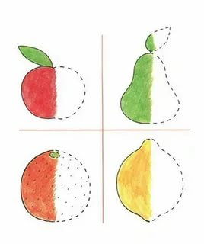
Записка: «Ха-ха-ха, я украла половинки от каждого рисунка. У вас не получится вернуть фрукты назад. Ведь эти фрукты не простые: гуашевое яблоко, акварельный апельсин, груша, нарисованная мелками и лимон – карандашами. С этим испытанием сможет справиться только настоящий художник…
Ваша Клякса.»
П: Ребята, а вы поняли, что хочет от нас Клякса?
Ответы детей.
Дети заканчивают изображение рисунков с
помощью художественных материалов из коробки.

Slide 12

П: Молодцы! За то, что мы справились Клякса отдала нам красную краску. Отправляемся дальше.
Звучит аудиофрагмент.
2. Зазеркалье.
П: В волшебном зазеркалье нам необходимо определить жанр живописи и отгадать загадку. Вы готовы?
Ответы детей.
Если видишь, что с картин
Смотрит кто-нибудь на нас:
Или принц в плаще старинном,
Или в робе верхолаз,
Летчик или балерина,
Или Колька – твой сосед,
Обязательно картина
Называется …
Ответы детей: Портрет.

Slide 13
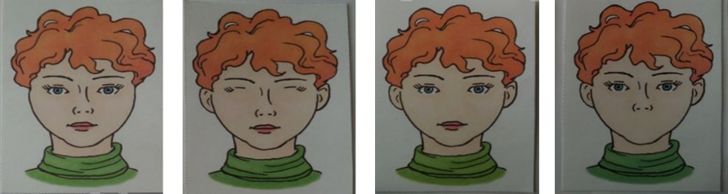
П: Значит, чтобы нарисовать портрет, надо знать черты лица человека. Посмотрите, опять Клякса напакостила. Что она натворила?
Ответы детей.
П: Как это
можно
исправить?
Ответы детей.
Игра: «Найди недостаток в портретах» (изображение лица одного и того же мальчика с разными недостатками). Необходимо определить недостающие части лица и дорисовать их.
П: Для выполнения этого задания, надо поделиться на 4 команды.
Дети выбирают способ как разделиться на команды. Детям раздают портреты.

Slide 14

П: Мы справились с заданием Кляксы и за это, она отдала нам синюю краску. Ну что, готовы отправиться дальше?
Ответы детей.
Звучит аудиофрагмент.
3. Дворец волшебства.
П: В этом дворце нам необходимо определить жанр живописи и выполнить следующее задание. Для этого нам нужно отгадать загадку, справимся?
Ответы детей.
На столе два дня подряд
Фрукты в вазочке лежат.
Есть тут яблоки и сливы,
Виноград такой красивый!
Так и просится всё в рот.
Только это…
Ответы детей: Натюрморт.

Slide 15







П: Дворец волшебства предлагает нам составить свой натюрморт. Интересно ли Вам попробовать?
Ответы детей.
Игра: «Составь натюрморт». Педагог выдает детям набор изображений неживой природы (цветы, посуда, овощи, фрукты и т.д.) и живой природы, в том числе людей, животных.
Дети составляют натюрморт, отбирая изображения, присущие только этому жанру, и дают название своей работе.
П: У Кляксы не получилось нас запутать! За то, что вы такие сообразительные, она отдаёт нам зеленую краску!
П: Так как путешествие по дворцу долгое, не пора ли нам размяться?

Slide 16
«Физминутка»
Быстро встаньте, улыбнитесь,
Выше, выше потянитесь
Ну-ка, плечи распрямите,
Поднимите, опустите,
Влево, вправо повернитесь
Пола ручками коснитесь
Сели-встали, сели – встали
И на месте поскакали.
П: Давайте сверимся с картой, в правильном ли мы направлении идём?
Ответы детей.
П: Какой следующий пункт на карте?
Ответы детей.
Звучит аудиофрагмент.
П: Вот мы и попали с вами в Мастерилку.

Slide 17
4. Мастерилка.
П: Здесь Клякса заколдовала рисунок и зашифровала его. Шифром служат загадки. Необходимо нарисовать отгадку и вспомнить, как называется жанр,
в котором нарисована картина.
Игра: «Чудесные превращения» (Для творчества нужны цветные карандаши и лист бумаги (коллективная работа)).
П: Сейчас начнутся «чудесные превращения». Послушайте загадки и попробуйте нарисовать отгадки.
Дети рисуют на листе бумаги отгадки так, чтобы получилась картина.
Зимой и летом одним цветом.
(Елка).
Она под осень умирает
И вновь весною оживает.
Коровам без нее беда:
Она их главная еда. (Трава).
Весной веселит,
Летом холодит,
Осенью питает,
Зимой согревает.
(Дерево).
Серебряные нити
Сшивают землю с небом.
(Дождь).
Ног нет, а идет.
Глаз нет, а плачет. (Туча).

Slide 18

Если на картине горы и река,
Поле, небо синее,
В небе облака,
Снежные равнины,
Край родимый наш.
Природа на картине называется...
Ответы детей: Пейзаж.
П: К какому жанру изобразительного искусства относятся нарисованные вами картины?
Ответы детей: Пейзаж.
П: Что означает слово «пейзаж»?
Ответы детей: Живая природа.
П: Ура! Все прошли задания в Мастерилке. Мы справились и за это нам
Клякса отдала желтую краску. Следующий пункт на карте замок Оживших красок.
Звучит аудиофрагмент.
П:

Slide 19
5. Замок Оживших красок.
П: Будьте внимательны, здесь Клякса чувствует себя как дома.
Педагог пытается достать из коробки иллюстрации и роняет на пол разрезанные картины.
П: Какая неудача! Клякса подтолкнула коробку и картины «рассыпались» на кусочки! Что же нам теперь делать?
Ответы детей.
П: Ну ничего, вы мне поможете?
Ответы детей.
П: Есть такие художники, которые по маленьким кусочкам терпеливо восстанавливают картины, т.е. реставрируют, а профессия этих людей называется реставратор. Вот и мы сейчас «вылечим заболевшие картины». Вы помните, в каких командах вы были?
Ответы детей.
П: Предлагаю для этого задания, снова разделиться на те же команды.
Дети делятся на команды.

Slide 20
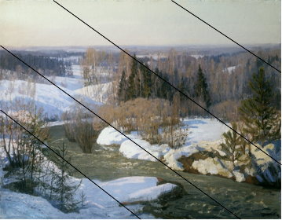
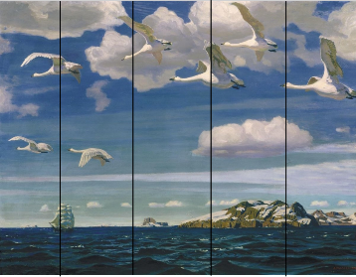
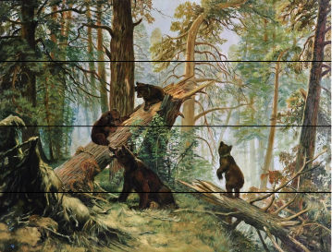
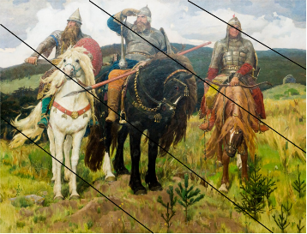
Игра: «Художники-реставраторы».
Дети из отдельных кусочков восстанавливают картины.

Slide 21

Заключительная часть:
П: Ура! Мы справились. И за это Клякса отдала нам
оранжевую краску. Вот мы и добрались до Королевского Дворца.
Все ли краски вернула Клякса?
Ответы детей.
П: Замечательно, давайте подарим их Королеве Кисточке, чтобы наши картины снова были яркими и красочными!
Королева Кисточка: Спасибо Вам, дорогие дети! Мне было так грустно без красок, всё было такое тёмное вокруг. За такую помощь, я дарю вам альбом для рисования по цифрам, чтобы вы смогли почувствовать себя настоящими художниками!
П: Ребята, давайте все дружно скажем спасибо за такой замечательный подарок Королеве Кисточке! А теперь нам пора возвращаться в группу. Взмахнём нашими волшебными кистями и попадём в детский сад!
Звучит аудиофрагмент.

Slide 22



Заключительная часть:
Рефлексия:
П: Понравилось вам путешествие? Где мы были? Что видели? Что делали? Что больше всего запомнилось?
П: Смотрите, что прислала нам Королева Кисточка!
Педагог достаёт грамоты/дипломы и вручает детям.
П: Получается, что Вы теперь самые настоящие художники! Поздравляю Вас!
Пример дипломов/грамот:

Slide 23
Список использованной литературы:
1. Н.А. Курочкиной «Основы ознакомления дошкольников с пейзажной, натюрмортной и портретной живописью», 2001 г.;
2. Н.В. Трофимовой «Принципы и подходы работы по развитию композиционных навыков»;
3. Р.М. Чумичевой «Методика ознакомления дошкольников с пейзажной живописью»;
4. Л.В. Компанцевой «Методика обучения дошкольников составлению рассказов по пейзажной живописи»;
5. Р.М. Чумичевой «Дошкольникам о живописи», 1992 г.;
6. Т. Комарова «Дошкольный возраст: проблемы развития художественно-творческих способностей», 2001 г.

Slide 24
Спасибо за внимание!

